Slide 1

Duoc UC
Campus Seguro
||||||||||||||||6t56t5r
Sistema Centralizado de Gestión y Control de Incidencias de Infraestructura
Estudiantes:
Moisés Muñoz
Ignacio Palma
Jordan García
Profesores:
Mabel Herrera
Juan Pablo Mellado
Escuela:
Informática y Telecomunicaciones
Escuela de Informática y Telecomunicaciones — Duoc UC
2026

Slide 2


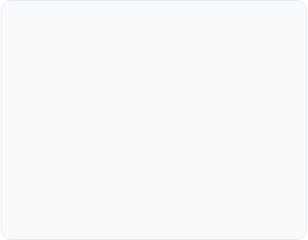




Duoc UC — Campus Seguro
Integrantes del Proyecto
Moisés Muñoz
Ignacio Palma
Jordan García
PROJECT MANAGER
ENCARGADO DE DOCUMENTACIÓN
ANALISTA DE VALIDACIÓN
Liderazgo de desarrollo frontend, backend, coordinación general y distribución de arquitectura de sistemas.
Redacción de especificaciones funcionales, desarrollo de módulos frontend/backend y estructuración técnica.
Garantía de calidad de software (QA), validación funcional del flujo del sistema y soporte transversal de desarrollo.
Presentación Final Capstone
Diapositiva 2

Slide 3
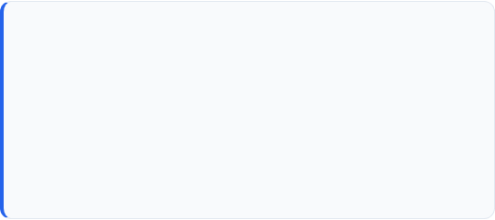

Duoc UC — Campus Seguro
Descripción del Proyecto
Propuesta de Solución
El Dolor / Problema
Plataforma web que centraliza el reporte, inspección y reparación en un único ticket con flujo de estados definido.
En el campus, los estudiantes y personal no cuentan con un sistema eficiente para reportar, mientra que por otro lado el personal interno del campus no posee un sistema de flujo limpio que ayude a organizar de manera eficaz las labores de mantenimiento.
Canal de comunicación entre usuario, gestor, guardia y técnico a través del ciclo de vida del ticket.
Flujo de vida claro del ticket con registro de evidencia multimedia, materiales utilizados, sesiones de trabajo.
Reportes generados de forma manual.
Registro histórico inexistente o muy débil.
Trazabilidad completa en la asignación de mantenedores.
Baja comunicación entre usuarios, guardias y técnicos de mantención.
Panel de BI para que el gestor visualice riesgos, carga de trabajo, historial por ubicación y rendimiento del equipo en tiempo real.

Slide 4
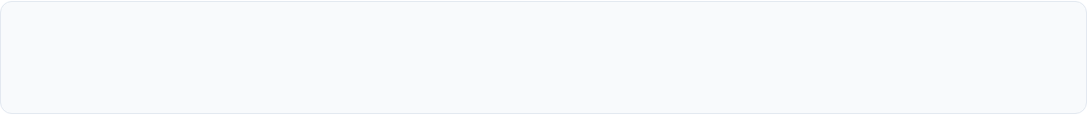

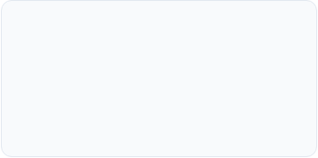

Duoc UC — Campus Seguro
Objetivos del Proyecto
Objetivo General: Desarrollar e implementar una plataforma web centralizada que digitalice y estructure el proceso de gestión de incidencias de infraestructura en el campus, articulando la comunicación entre usuarios, guardias y técnicos de mantención a través de un flujo de tickets con estados, evidencia multimedia, registro de materiales e historial de intervenciones, proporcionando al gestor visibilidad en tiempo real mediante dashboards de análisis para la toma de decisiones operativas.
50%
90%
80%
Gestión de Tiempos
Trazabilidad Total
Eficiencia Operativa
Reducción proyectada en los tiempos de respuesta y solución de incidencias.
Control exacto sobre el ciclo de vida de los reportes generados.
Mejora en la efectividad de asignación del equipo de mantenimiento.
Presentación Final Capstone
Diapositiva 4

Slide 5
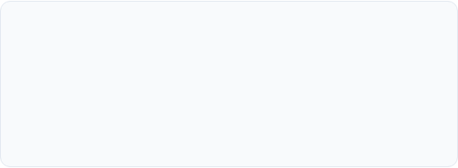
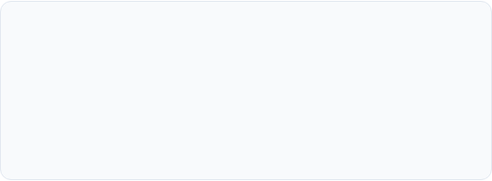
Duoc UC — Campus Seguro
Alcances del Proyecto
Plataforma Web
Flujo Completo de Vida del Ticket
Interfaz accesible desde navegadores modernos en computadoras de escritorio.
Estados administrables que van desde: Creado → Enviado → Validado → En Mantenimiento → Reparado → Cerrado.
Gestión de Usuarios Basada en Roles
Registro de Evidencia y Recursos de Materiales Utilizados
Autenticación estructurada con 4 niveles de acceso y permisos: Usuario Final, Guardia de Seguridad, Mantenedor y Administrador.
Trazabilidad operativa que permite registrar y asociar materiales con evidencia fotográfica, sesiones de trabajo e historial de intervenciones en cada sesión de mantenimiento.
Presentación Final Capstone
Diapositiva 5

Slide 6
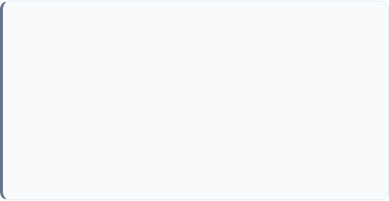
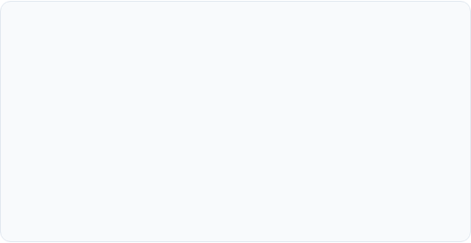
Duoc UC — Campus Seguro
Limitaciones del Proyecto
Marco de Restricción
Sin Aplicaciones Móviles Nativas
Para garantizar la entrega de un Producto Mínimo Viable (MVP) robusto dentro de los plazos establecidos, se definieron ciertas limitaciones técnicas y de infraestructura operativa.
No incluye apps compiladas para Android o iOS; la accesibilidad móvil se garantiza mediante la versión Web.
Sin Gestión Completa de Inventario
No se administra el inventario de materiales directamente, solo el consumo reportado para las reparaciones asociadas.
Estas exclusiones permiten concentrar el esfuerzo del desarrollo en la estabilidad del núcleo del sistema, posponiendo integraciones nativas complejas.
Sin Geolocalización en Tiempo Real
No se incluye el rastreo activo por GPS del personal de mantención en el campus.
Presentación Final Capstone
Diapositiva 6

Slide 7
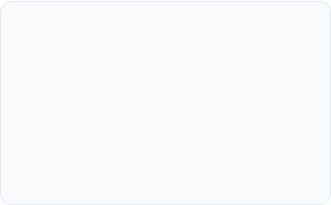
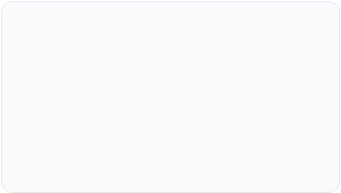
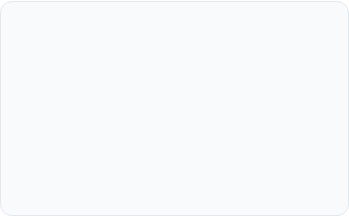
Duoc UC — Campus Seguro
Metodología de Trabajo
Control de Versiones
Trabajo Colaborativo
Metodología Ágil (kanban + Scrum)
Uso estricto de Git y GitHub mediante flujo estructurado:
División organizada y complementaria de responsabilidades:
Desarrollo bajo un enfoque iterativo incremental:
Ciclos cortos de entrega de valor funcional.
Rama main (producción) y dev (pruebas).
Separación modular de vistas, lógicas y datos.
Pruebas continuas de aceptación en fases.
Commits descriptivos (feat, fix, refactor).
Comunicación asíncrona permanente vía Discord.
Priorización en base a un backlog del MVP.
Pull requests con revisiones de código cruzadas.
Reuniones de sincronización presenciales.
Presentación Final Capstone
Diapositiva 7

Slide 8
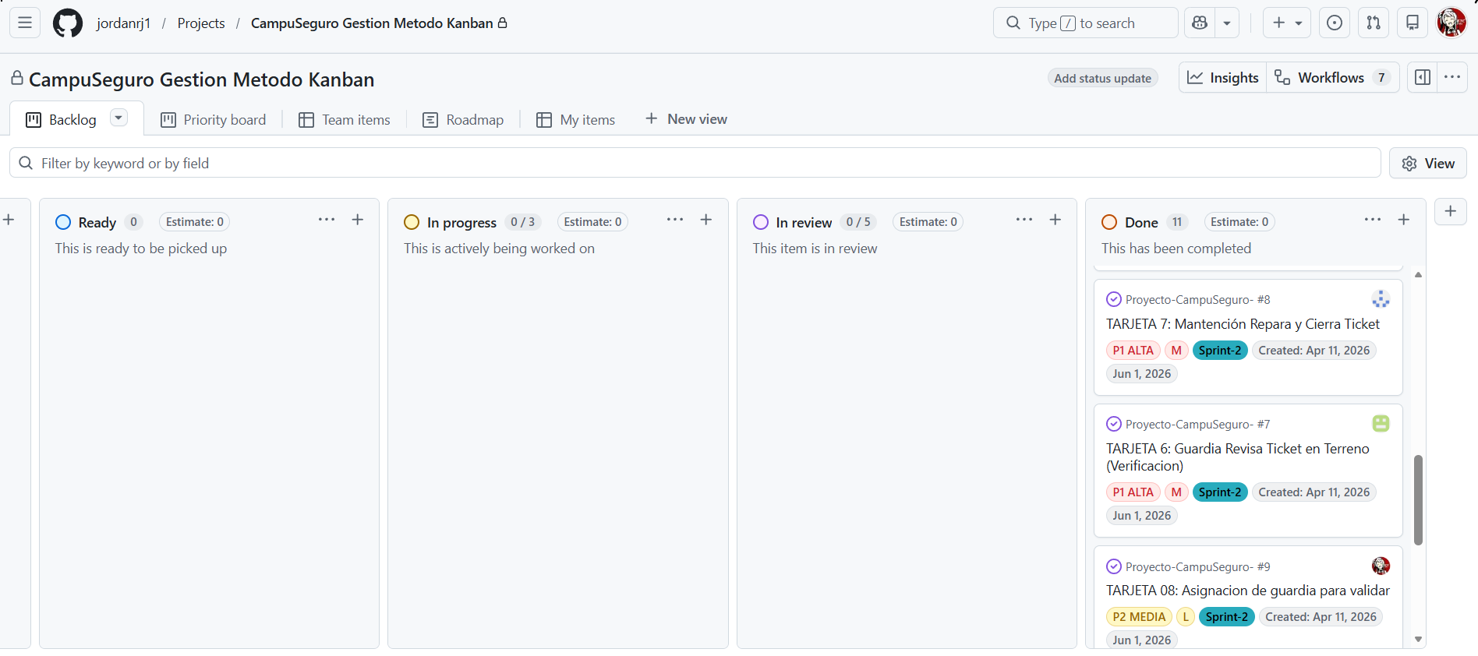

Slide 9






Duoc UC — Campus Seguro
Cronograma de Desarrollo
Sprint 1
Sprint 2
Sprint 3
SEMANA 7 - 9
SEMANA 10 - 12
SEMANA 13 - 15
Línea base del sistema:
Núcleo operativo:
Trazabilidad y Reportes:
• Configuración inicial del framework. • Módulo de acceso y seguridad (Auth). • Generación de tickets base y registro inicial.
• Flujo de asignación de mantenedores. • Lógica de cambio de estados operativos. • Creación de vistas de tickets e incidencias.
• Dashboards analíticos avanzados por rol. • Registro histórico de cambios del sistema. • Pruebas generales y despliegue del software.
Presentación Final Capstone
Diapositiva 8

Slide 10
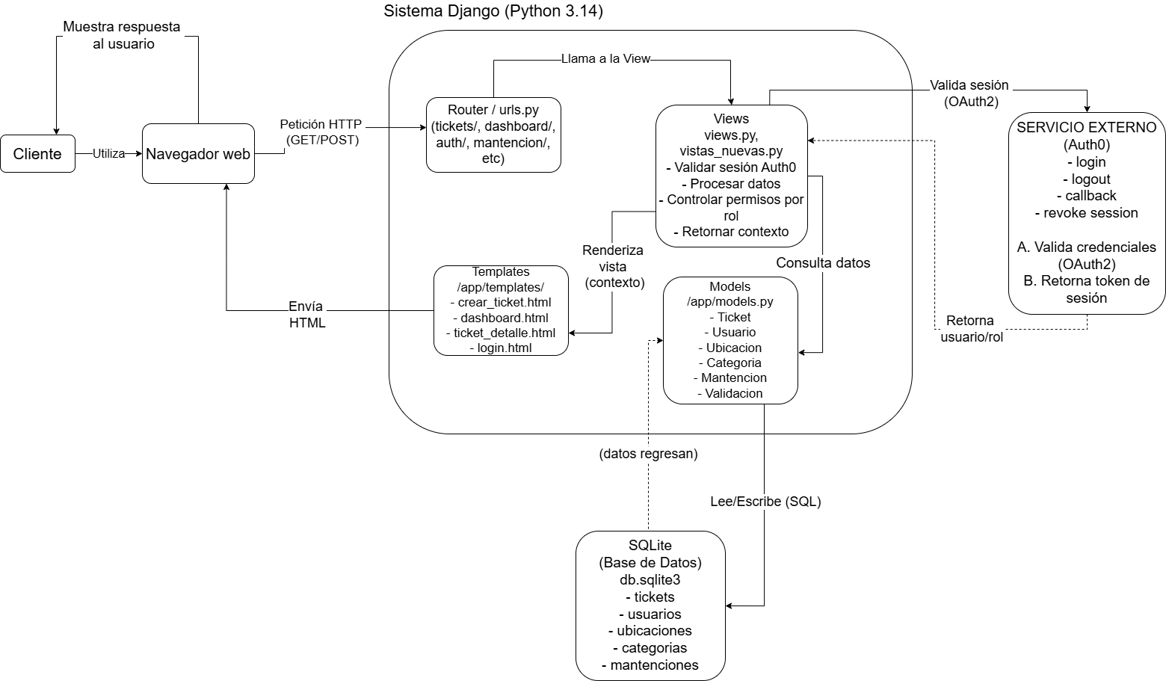
Arquitectura del Software - Patrón MVT Django
Duoc UC — Campus Seguro
Presentación Final Capstone
Diapositiva 9

Slide 11
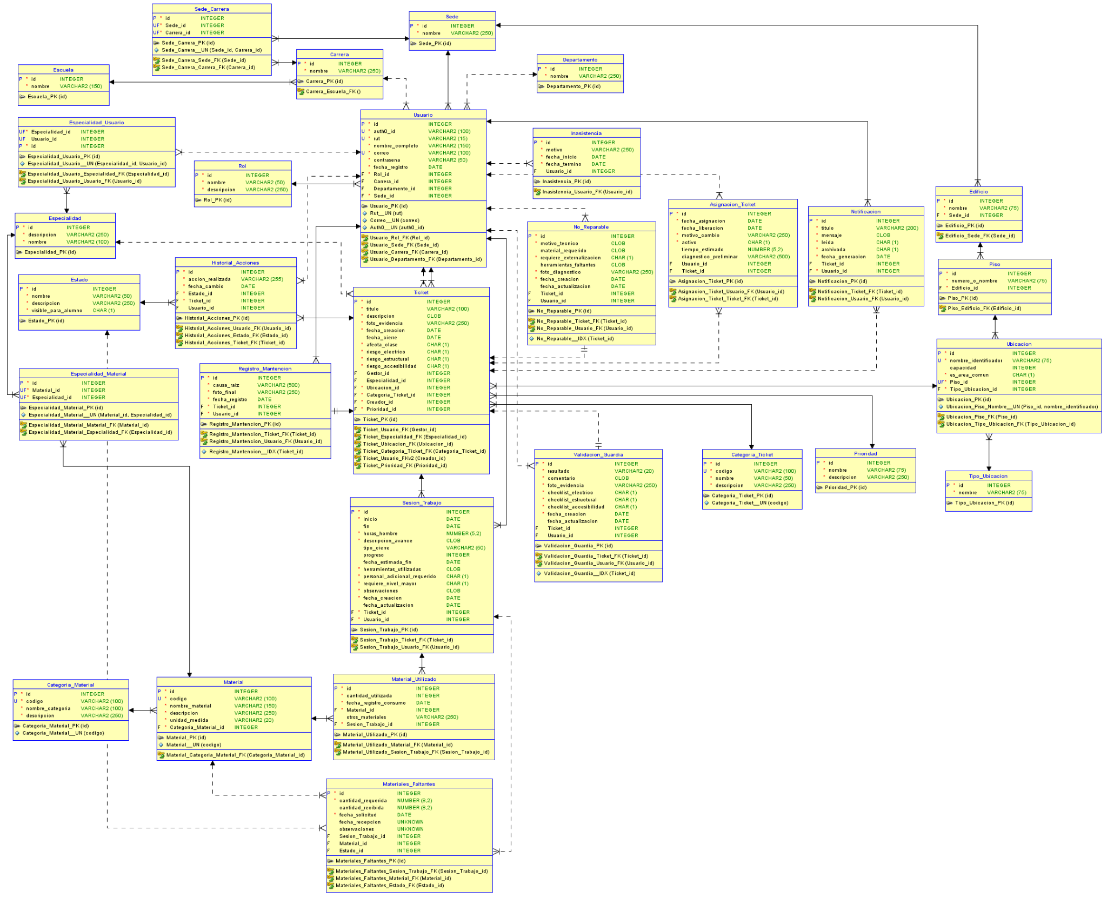



Duoc UC — Campus Seguro
Estructura del Modelo de Datos
Ticket (Incidencias)
Usuario
Tablas Operativas
id [INTEGER] PK
id [INTEGER] PK
Registro_Mantencion Asigna mantenedores a tickets específicos.
titulo [VARCHAR]
auth0_id [VARCHAR]
descripcion [TEXT]
nombre_completo [VARCHAR]
Validacion_Guardia Controla el filtro del guardia antes de proceder.
fecha_creacion [DATE]
correo [VARCHAR]
estado_id [INTEGER]
rol_id [INTEGER]
prioridad_id [INTEGER]
sede_id [INTEGER]
Presentación Final Capstone
Diapositiva 10

Slide 12
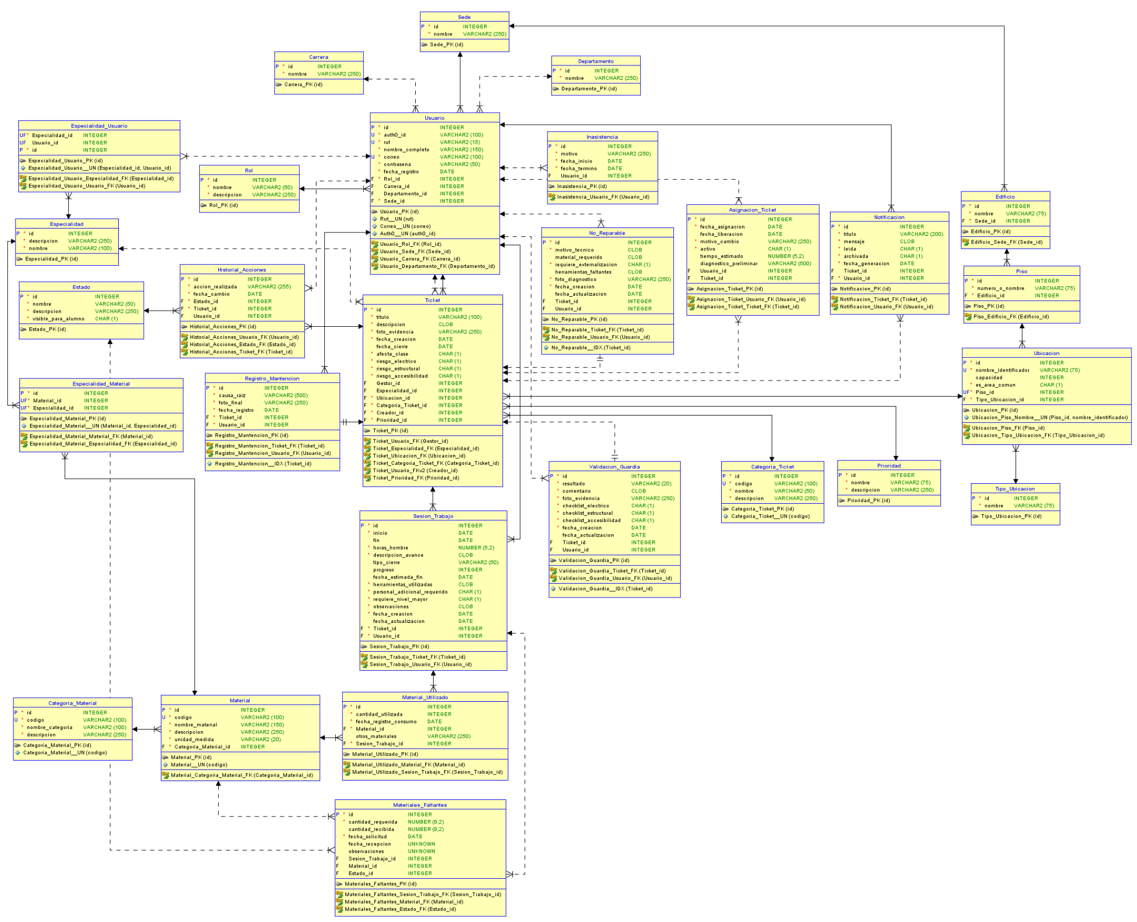

Slide 14





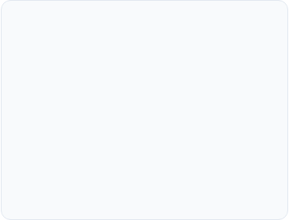




Duoc UC — Campus Seguro
Tecnologías Utilizadas
Estructura moderna en HTML5, CSS3, JavaScript puro e integración nativa de plantillas mediante Django Templates.
Control total del código fuente mediante Git, alojado en repositorios protegidos de GitHub con políticas de integración.
Interfaz de Usuario
Control de Entregas
FRONTEND
INFRAESTRUCTURA
Servicio externo Auth0 con protocolo OAuth2 que valida credenciales, gestiona sesiones y controla permisos por rol de usuario.
Desarrollado en Python con el framework web Django, base de datos SQLite.
Validación Externa
Lógica y Datos
BACKEND & DB
VALIDACIÓN
Presentación Final Capstone
Diapositiva 11

Slide 15

Duoc UC — Campus Seguro
Resultados Obtenidos
Registro Operativo de Tickets
Trazabilidad y Log de Estados
Sistema de creación de incidencias estable, listo para operación de usuarios.
Flujo de vida del ticket controlado con marcas de tiempo y auditoría de eventos.
Estructuración de Roles Funcionando
Dashboard en Tiempo Real
Autenticación correcta y pantallas personalizadas según cada tipo de perfil de usuario.
Métricas e indicadores clave para toma de decisiones y control de eficiencia.
Módulo de Asignación y Control
Modelo de Datos Consolidado
Asignación de mantenedores con auditoría e historial automático de cambios.
Base relacional optimizada con persistencia íntegra lista para escalar.
Presentación Final Capstone
Diapositiva 12

Slide 16
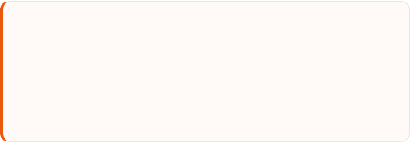

Duoc UC — Campus Seguro
Obstáculos Presentados
Versiones de commit no compatibles
Alcance de Business Intelligence (BI)
“Se originaron bugs y problemas de versionado en entornos de trabajo al momento de desplegar el servidor.”
"Inicialmente no teníamos claro cómo integrar inteligencia de negocios sin convertir el sistema en un simple CRUD convencional."
Reestructuración de funcionalidades
Coordinación del Equipo de Trabajo
"Cambio o eliminación de opciones disponibles para los diferentes usuarios y roles para ajustarnos a las nuevas necesidades."
"Los horarios laborales y personales dificultaron la coordinación de reuniones presenciales, retrasando algunas etapas críticas."
Presentación Final Capstone
Diapositiva 13

Slide 17

Duoc UC — Campus Seguro
Demostración del Proyecto
Presentación Final Capstone
Diapositiva 14

Slide 18
Duoc UC
¡Gracias por su atención!
Proyecto "Campus Seguro”
Escuela de Informática y Telecomunicaciones — Duoc UC
Fin de la Presentación

